Slide 1
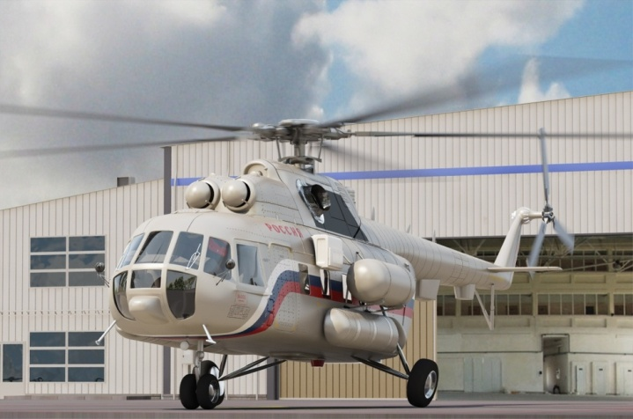
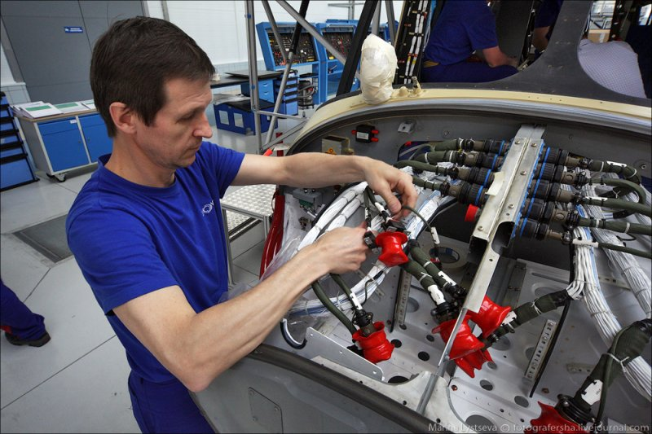
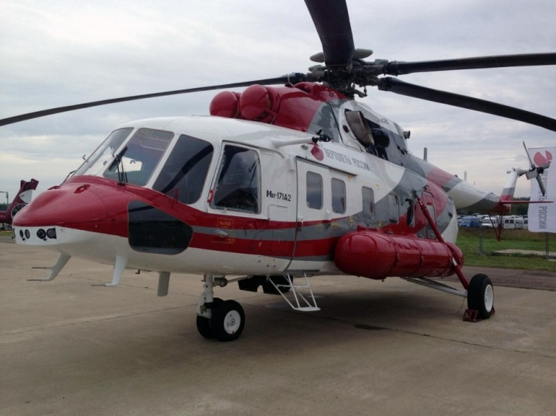
«УЛАН – УДЭНСКИЙ АВИАЦИОННЫЙ ПРОИЗВОДСТВЕННЫЙ КЛАСТЕР»

Slide 2
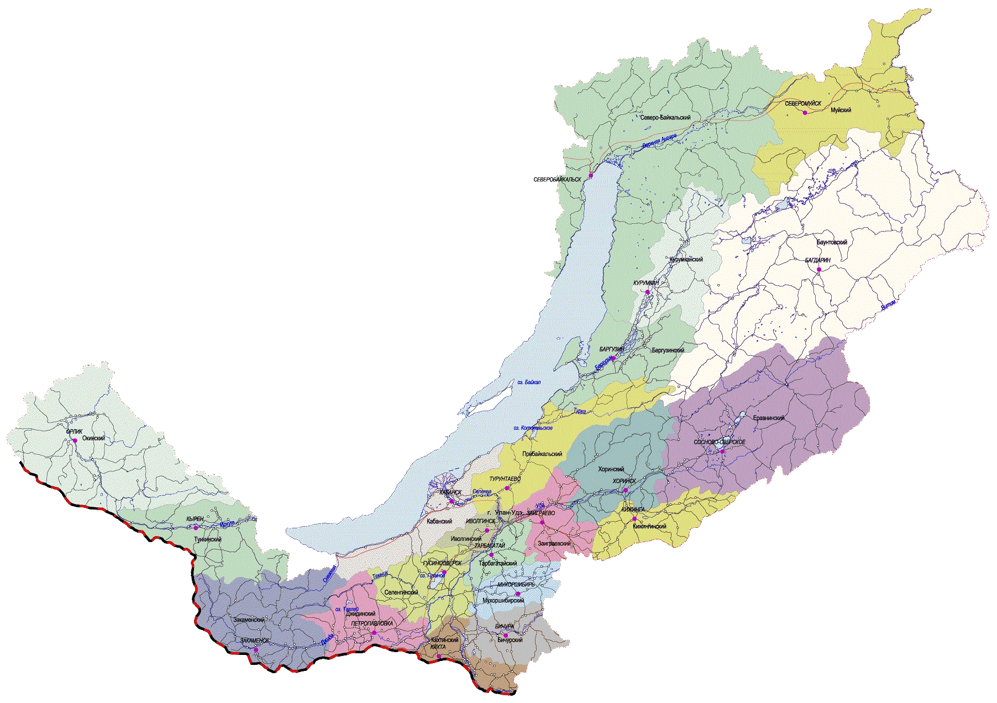
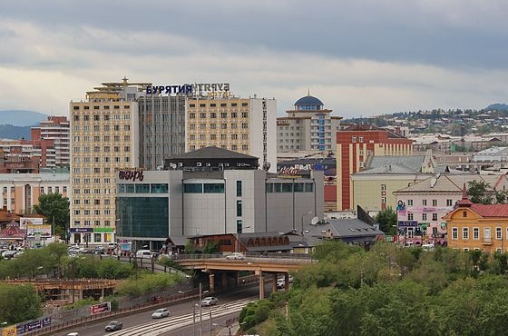
ОСНОВНЫЕ ХАРАКТЕРИСТИКИ КЛАСТЕРА
НАЗВАНИЕ:
УЛАН – УДЭНСКИЙ АВИАЦИОННЫЙ ПРОИЗВОДСТВЕННЫЙ КЛАСТЕР
ЛОКАЛИЗАЦИЯ: Республика Бурятия, г. Улан – Удэ
СПЕЦИАЛИЗАЦИЯ: производство, модернизация, испытания
летательных аппаратов, комплектующих изделий, их ремонт
и сервисное обслуживание.
ОРГАНИЗАЦИЯ - КООРДИНАТОР:
ОАО «Улан – Удэнский авиационный завод».
ПЕРЕЧЕНЬ ВЫПУСКАЕМОЙ ПРОДУКЦИИ:
вертолеты Ми – 171 в базовой комплектации;
модернизированные вертолеты Ми – 171 А;
лопасти несущего винта вертолета Ми – 171;
гидрошланги высокого и низкого давления;
элементы и блоки авиационной автоматики,
системы управления.
ПЕРЕЧЕНЬ ПЕРСПЕКТИВНОЙ ПРОДУКЦИИ:
вертолет АП-55 легкого класса до 2 тонн;
летательный аппарат схемы конвертоплан;
скоростной винтокрылый летательный аппарат;
ОБЪЕМ ВЫПУСКАЕМОЙ ПРОДУКЦИИ:
2014год – 45,4 млрд. руб.
2019 год – 35,5млрд. руб.
г. Улан-Удэ

Slide 3
ЦЕЛИ И ЗАДАЧИ КЛАСТЕРА
Цель - повышение конкурентоспособности выпускаемой продукции за счет повышения эффективности разработок, внедрения и коммерциализации инновационных проектов, интеграция предприятий в систему инновационного развития авиационной промышленности и эффективное сотрудничество, разработка и реализация научно – производственных проектов с инновационной составляющей и высокой финансовой эффективностью.
Задачи:
обеспечение технологической готовности к освоению и постановке на серийное производство конкурентоспособных перспективной авиационной техники
формирование инновационной инфраструктуры
создание условий для эффективной реализации результатов интеллектуальной деятельности
внедрение механизмов государственно – частного партнерства для реализации инновационных проектов
формирование технологических платформ
эффективное взаимодействие промышленных предприятий с ведущими научными организациями, ВУЗами республики и другими компаниями

Slide 4
СХЕМА КЛАСТЕРА
Правительство Республики Бурятия
ЗАО «У-УЛЗ»
БГУ
СПП РБ
ОАО «У-УАРЗ»
ИФМ СО РАН
ТПП РБ
ВСГУТУ
Авиационный техникум
ГФ РБ
Промпарк
ФРР РБ
ОАО
«У-УАЗ»
Технопарк «Биотехнополис»
ФПМП РБ
Бизнес-инкубатор
ООО «МИП «БНЦП»
ОАО «У-УППО»
ООО «МИП «ССА»
БРО «Союз машиностроителей России»
ООО «ИНТех»
ОАО «ВИК»
ООО «»Предприятие Аэротех
МИП «ТехЦентрАртМеталл»
Исполнительные органы государственной власти и местного самоуправления
Администрация г. Улан-Удэ
Промышленные предприятия
Научно-исследовательские и образовательные учреждения, малые инновационные предприятия
Общественные организации
Организации инновационной инфраструктуры

Slide 5
УЧАСТНИКИ КЛАСТЕРА
Якорное предприятие
Производство вертолетов серии Ми-8/17, гражданских моделей серии Ми-8АМТ и Ми-171, военных Ми-8АМТШ и Ми-171Ш и нового модернизированного вертолета Ми – 171 А2.
ОАО «Улан – Удэнский авиационный завод»
Предприятия
ОАО «Улан-Удэнское приборостроительное производственное объединение»
Производство элементов и блоков авиационной автоматики и систем, изделий производственно-технического назначения
ОАО «Вертолетная инновационно-промышленная компания
Производство лопастей несущего винта и запасных частей для вертолетов Ми-8/17, Ми-171 и всех их модификаций, их ремонт и модернизация
ЗАО «Улан – Удэнский лопастной завод»
Производство и ремонт лопастей несущего винта вертолетов Ми-8/17, Ми-171 и их модификаций, перспектива создания Центра компетенции по производству алюминиевых лопастей несущего винта» для вертолетов Ми – 8/17, Ми-171.
Производство авиационных рукавов с присоединительной арматурой для вертолетов Ми-8, Ми-14, Ми-17, Ми-171 и их модификаций, создан Центр компетенции по производству авиационных шлангов, а также топливной арматуры (трубопроводов) .
ООО «Предприятие «Аэротех»
ОАО «Улан-Удэнский авиаремонтный завод»
Ремонт и техническое обслуживание вертолетов Ми-8Т, Ми-8МТ, Ми-8МТВ и Ми-8АМТ (Ми-171)
Малые инновационные предприятия
Проектирование, разработка и испытание изделий авиационной промышленности из композиционных материалов на базе лаборатории «Надежность, прочность изделий и конструкций»
ООО «МИП «Бурятский научный центр прочности»
ООО «МИП «ТехЦентрАртМеталл»
Поверхностное упрочнение деталей ответственного назначения из стали и сплавов методами термического воздействия
ООО «МИП«Современные средства автоматизации»
Разработка программных продуктов и исполнительных устройств
ООО «Инновации, наука, технологии»
Специализация в области упрочняющих, износостойких покрытий

Slide 6
УЧАСТНИКИ КЛАСТЕРА
Осуществляет деятельность по 6 научным и образовательным направлениям, в т.ч. «самолето - вертолетостроение», «конструкторско-технологическое обеспечение производства летательных аппаратов». Включает: Инновационный центр, в структуре которого 7 экспериментальных лабораторий; Центр коллективного пользования «Прогресс»; Межвузовский студенческий бизнес – инкубатор.
Научные и образовательные организации
ФГБОУ ВПО «Восточно-Сибирский государственный университет технологий и управления»
Осуществляет подготовку специалистов по направлению «математическое моделирование», «численные методы и комплексы программ» (по техническим наукам, физико – математическим наукам). Включает лабораторию «Наносистем и наноматериалов»; планируется создание Центра коллективного пользования научными приборами.
ФГБОУ ВПО «Бурятский государственный университет»
Институт физического материаловедения СО РАН
Проводит фундаментальные и прикладные научных исследований в области физического материаловедения и смежных областях. Включает 9 научных лабораторий; совместно с МГУ создан научно-образовательный центр «Полифункциональные нанокомпозиты и методы их диагностики»)
Комплекс учебных лабораторий по дисциплинам, осуществляется подготовка специалистов по специальностям: «литье черных и цветных металлов, кузница», «механическая обработка металлов, механическая сборка», «штамповка», «термическо-гальваническая обработка деталей», «производство изделий из неметаллов, полимеров и композитов», «лабораторные испытания», «агрегатная и окончательная сборка», «конструкторское проектирование и технология производства» и др.
ГБПОУ «Авиационный техникум»
Общественные организации
Союз промышленников и предпринимателей
Республики Бурятия
БРО «Союз машиностроителей России»
Торгово – промышленная палата Республики Бурятия

Slide 7
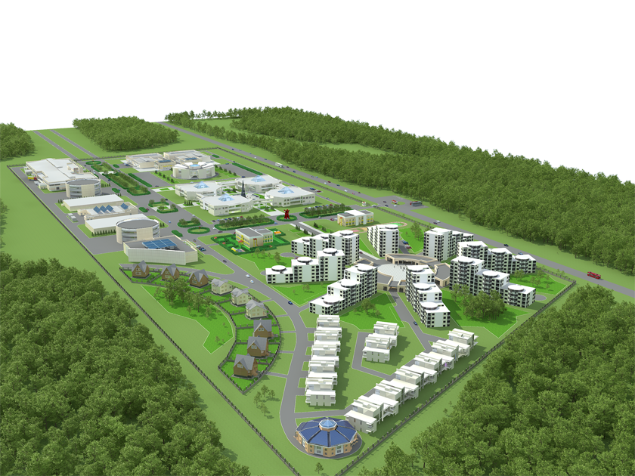
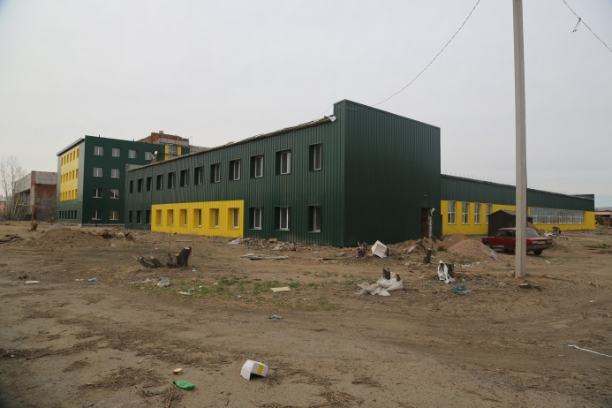
УЧАСТНИКИ КЛАСТЕРА
Организации инновационной инфраструктуры
Деятельность Фонда направлена на создание благоприятных условий для инвесторов, формирование и продвижение инвестиционных предложений Республики Бурятия.
Фонд регионального развития Республики Бурятия
Гарантийный фонд содействия кредитованию субъектов малого и среднего предпринимательства Республики Бурятия;
Предоставление государственной поддержки субъектам малого и среднего предпринимательства в виде поручительства.
Фонд поддержки малого предпринимательства Республики Бурятия
Предоставление государственной поддержки субъектам малого и среднего предпринимательства в виде займов и микрозаймов.
Республиканский бизнес – инкубатор
Предоставление государственной поддержки субъектам малого и среднего предпринимательства в виде предоставления на льготных условиях офисных помещений и оказания комплекса необходимых услуг.
Республиканский промышленный парк
Технопарк «Биотехнополис»

Slide 8
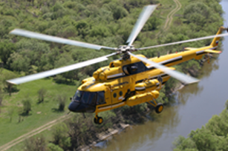
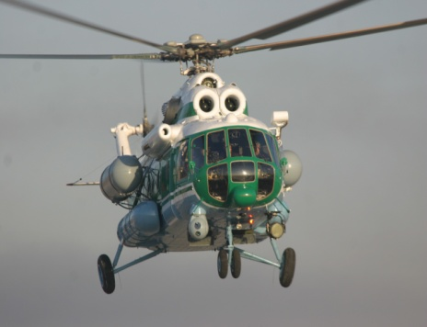
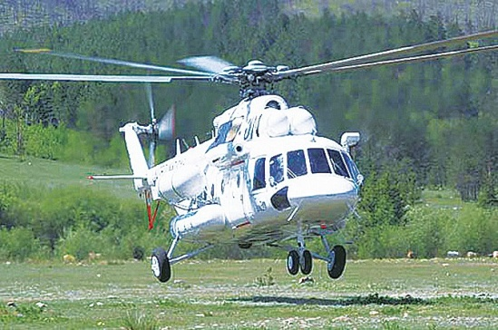
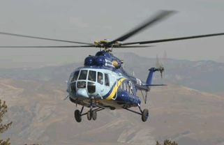
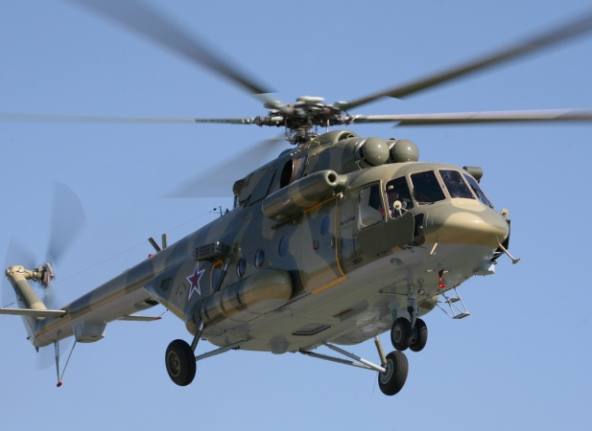
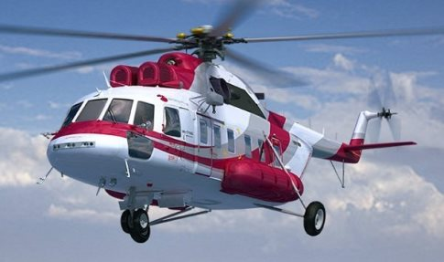
ПРОДУКЦИЯ КЛАСТЕРА: основная продукция
Многоцелевой вертолет Ми – 171 в базовой комплектации
(Ми – 8 АМТ, Ми – 171 Е)
Вертолет Ми – 171
Вертолет Ми – 8 АМТ
Вертолет Ми – 171 Е
Грузопассажирский
вертолет Ми – 171 А
Военно-транспортный вертолет
Ми – 171 Ш
Грузопассажирский
вертолет Ми – 171 А2

Slide 9
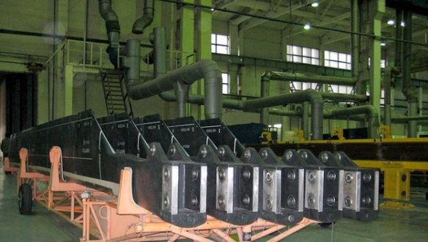
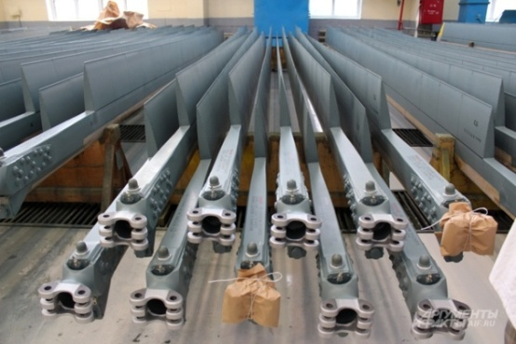
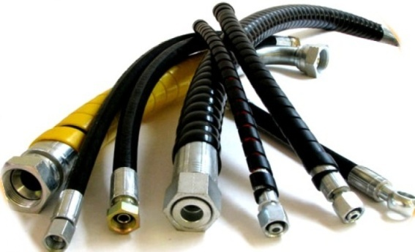
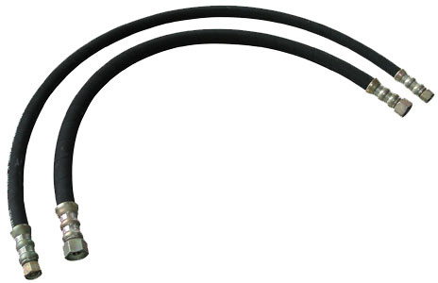
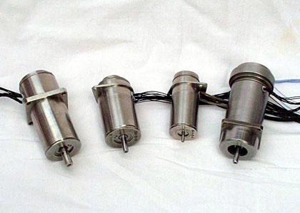
ПРОДУКЦИЯ КЛАСТЕРА: смежная продукция
Лопасти несущего винта вертолета Ми - 8
Гидрошланги высокого и низкого давления для авиационной техники
Элементы и блоки авиационной автоматики, систем управления

Slide 10
ОСНОВНЫЕ ИНВЕСТИЦИОННЫЕ ПРОЕКТЫ РАЗВИТИЯ КЛАСТЕРА
Общий объем финансирования инвестиционных проектов составляет 16325,22 млн. руб.

Slide 11
ОСНОВНЫЕ ИНВЕСТИЦИОННЫЕ ПРОЕКТЫ РАЗВИТИЯ КЛАСТЕРА
Объем финансирования инвестиционных проектов:
в разрезе направлений, млн. руб.
Работы и проекты по развитию производства и производственной инфраструктуры
Развитие инновационной инфраструктуры, работы и проекты в сфере исследований и разработок
Развитие энергетической инфраструктуры
Развитие энергетической инфраструктуры
Развитие инженерной инфраструктуры
Развитие жилищной инфраструктуры
Развитие образовательной инфраструктуры
Благоустройство территорий г. Улан-Удэ

Slide 12
РАБОТЫ И ПРОЕКТЫ ПО РАЗВИТИЮ ПРОИЗВОДСТВА И ПРОИЗВОДСТВЕННОЙ ИНФРАСТРУКТУРЫ
ОАО «УЛАН-УДЭНСКИЙ АВИАЦИОННЫЙ ЗАВОД»
Сроки: 2011-2016 годы
Стоимость: 3800 млн. руб.
Обеспечение удержания существующих позиций на рынке вертолетов типа Ми17/171, сохранение и развитие их лучших качеств.
Создание модификации вертолета Ми 171А2
(Шифр «Ми-171М)
Сроки: 2012-2017 годы
Стоимость: 2200 млн. руб.
Комплексная реконструкция, техническое и технологическое перевооружение анодно-окисного, малярного, химического и гальванического производств. Модернизация действующего производства на базе современных организационно-технических решений.
Реконструкция и техническое перевооружение производства, 1
очередь ОАО «Улан-Удэнский авиационный завод» г. Улан-Удэ,
Республика Бурятия (ОАО «Объединенная промышленная
корпорация «ОБОРОНПРОМ», г. Москва)
Сроки: 2014-2017 годы
Стоимость: 1437 млн. руб.
Создание современного заготовительно-штамповочного производства
Комплексное перевооружение заготовительно-
штамповочного производства
Сроки: 2014-2017 годы
Стоимость: 410 млн. руб.
Модернизация цеха подготовки производства для обеспечения своевременного запуска новых изделий
Подготовка к серийному производству Ми-171А2
(изготовление, доработка специальной
технологической оснастки)
Сроки: 2014-2017 годы
Стоимость: 720 млн. руб.
Модернизация цеха подготовки производства для обеспечения своевременного запуска новых изделий
Модернизация и развитие окрасочного производства

Slide 13
РАБОТЫ И ПРОЕКТЫ ПО РАЗВИТИЮ ПРОИЗВОДСТВА И ПРОИЗВОДСТВЕННОЙ ИНФРАСТРУКТУРЫ
ОАО «УЛАН-УДЭНСКОЕ ПРИБОРОСТРОИТЕЛЬНОЕ ПРОИЗВОДСТВЕННОЕ ОБЪЕДИНЕНИЕ»
Сроки: 2015-2016 годы
Стоимость: 1562 млн. руб.
Импортозамещение и улучшение ТТХ существующего «ОВ50»
Создание, разработка и освоение бортовой
климатической установки вертолётов
семейства МИ8 (МИ17, МИ171)
Сроки: 2012-2017 годы
Стоимость: 262 млн. руб.
Комплексная реконструкция, техническое и технологическое перевооружение механообрабатывающего производства на базе современного высокопроизводительного оборудования, направленное на обеспечение серийного производства комплектующих изделий БРЭО ВПК.
Реконструкция и техническое перевооружение
механообрабатывающего производства
Сроки: 2015-2016 годы
Стоимость: 158 млн. руб.
Реконструкция гальванического участка с внедрением 6 независимых полуавтоматических линий с барботированием и возвратом воды в ТП;
Модернизация очистных сооружений, повышение уровня очистки сточных вод.
Обеспечение экологической безопасности и
реконструкция гальванического производства
Сроки: 2015-2017 годы
Стоимость: 150 млн. руб.
Реконструкция производственных помещений, внедрение технологии изготовления печатных плат методом поверхностного монтажа.
Реконструкция сборочного производства

Slide 14
РАБОТЫ И ПРОЕКТЫ ПО РАЗВИТИЮ ПРОИЗВОДСТВА И ПРОИЗВОДСТВЕННОЙ ИНФРАСТРУКТУРЫ
ООО «ПРЕДПРИЯТИЕ «АЭРОТЕХ»
Сроки: 2015-2016 годы
Стоимость: 115 млн. руб.
Создание замкнутого цикла изготовления авиационных трубопроводов с использованием контрольно-измерительной техники для создания 3D моделей трубопроводов и применения трубогибочного оборудования с программным управлением.
Создание автоматизированного производственного
комплекса по изготовлению авиационных
трубопроводов на основе 3D моделирования
ОАО «УЛАН-УДЭНСКИЙ ЛОПАСТНОЙ ЗАВОД»
Сроки: 2015-2017 годы
Стоимость: 31 млн. руб.
Разработка новых технических решений и технологических процессов для создания элементов конструкций летательных аппаратов повышенной прочности и надежности из традиционных и композиционных материалов (КМ), разработка методов разрушающего и неразрушающего контроля механических свойств. Испытания рулевого и несущих винтов и элементов конструкций вертолета, статических испытаний образцов, исследований композиционных материалов с улучшенными физико-технологическими свойствами на основе нанодисперсных добавок.
В кооперации с ООО «МИП «БНЦП».
Исследование прочности изделий и элементов
конструкций авиационной промышленности

Slide 15
РАБОТЫ И ПРОЕКТЫ ПО РАЗВИТИЮ ПРОИЗВОДСТВА И ПРОИЗВОДСТВЕННОЙ ИНФРАСТРУКТУРЫ
ФГБОУ ВПО «ВОСТОЧНО-СИБИРСКИЙ ГОСУДАРСТВЕННЫЙ УНИВЕРСИТЕТ ТЕХНОЛОГИЙ И УПРАВЛЕНИЯ»
Центр оффшорного программирования
Центр инжиниринга по заготовительно-штамповочному производству
Центр инжиниринга по композиционным материалам
Сроки: 2015-2019 годы
Стоимость: 1,9 млн. руб.
Проведение исследовательских работ в области жизненного цикла авиационных изделий (ЖЦИ) и разработка рекомендаций по изменению организации производства с целью приведения ее в соответствие с новыми требованиями времени. Программирование, разработка и встраивание криптосредств
Сроки: 2015-2017 годы
Стоимость: 355,1 млн. руб.
Проведение исследовательских работ и внедрение новых современных методов изготовления деталей в заготовительно-штамповочном производстве.
Сроки: 2015-2016 годы
Стоимость: 63,7 млн. руб.
Создание замкнутого цикла изготовления авиационных трубопроводов с использованием контрольно-измерительной техники для создания 3D моделей трубопроводов и применения трубогибочного оборудования с программным управлением.

Slide 16
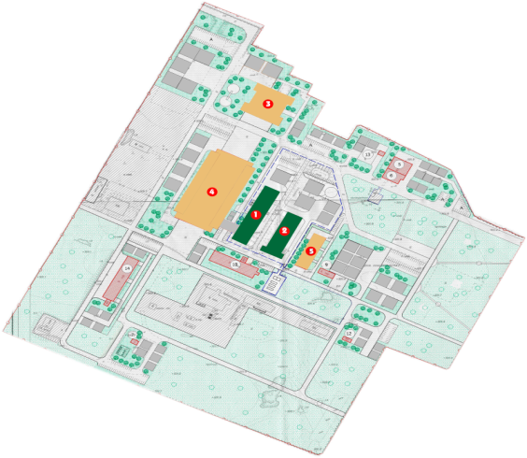
РАЗВИТИЕ ИННОВАЦИОННОЙ ИНФРАСТРУКТУРЫ
Республиканский промышленный парк
Промышленный парк создан в целях формирования благоприятных условий для развития малого и среднего бизнеса в отраслях промышленного комплекса, создания новых рабочих мест. Проект реализуется при поддержке Минэкономразвития России.
Общая площадь земельного участка – 319 981,0 м²
Площадь производственных помещений – 29 744,4м²
(3 пусковых комплекса)
Срок строительства: 2012 – 2015 г.г.
Объем инвестиций в проект составляет 1129,13 млн. руб.
Бюджетные инвестиции в 2012-2014 гг.в общем объеме –867,83 млн. руб.,
в том числе :
за счет средств бюджета Республики Бурятия– 263,20 млн. руб.,
за счет средств федерального бюджета – 604,63 млн. руб.
Инвестиции резидентов составят 261,30 млн.руб.
Преференции для резидентов промышленного парка:
льготная арендная плата,
возможность выкупа производственных помещений в собственность
(по истечению 10 лет),
налоговые льготы (налог на имущество, налог на прибыль организации).

Slide 17
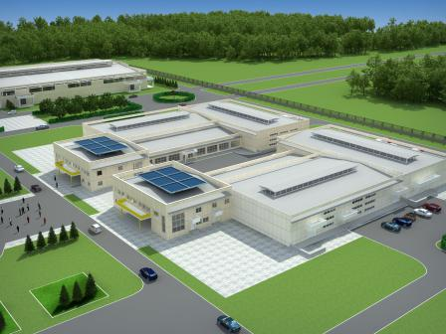
РАЗВИТИЕ ИННОВАЦИОННОЙ ИНФРАСТРУКТУРЫ
Технопарк «Биотехнополис» в сфере высоких технологий в Республике Бурятия
Основные направления деятельности (специализация) технопарка «Биотехнополис»:
стратегические информационные технологии и программное обеспечение,
в том числе космические технологии, связанные с телекоммуникациями;
авиационное приборостроение;
энергоэффективность и энергосбережение, разработка
новых видов топлива;
биофармацевтика и медицинские технологии.
Стоимость проекта: 4460,3млн. руб.
Источники финансирования:
федеральный бюджет – 1029 млрд. руб.;
республиканский бюджет – 1081,7 млн. руб.;
средства управляющей компании – 151 млн. руб.;
средства резидентов – 2198,6 млн. руб.
Проект создания технопарка
инициирован Правительством Республики Бурятия
и Бурятским научным центром СО РАН.
Площадка расположена в г. Улан-Удэ
в зоне экономического благоприятствования.
Площадь земельного участка 21 га.
Преференции резидентам технопарка:
налоговые льготы льготы на 5 лет
по уплате налогов: освобождение от уплаты
налога на имущество,земельного налога и
снижение ставки налога на прибыль.

Slide 18
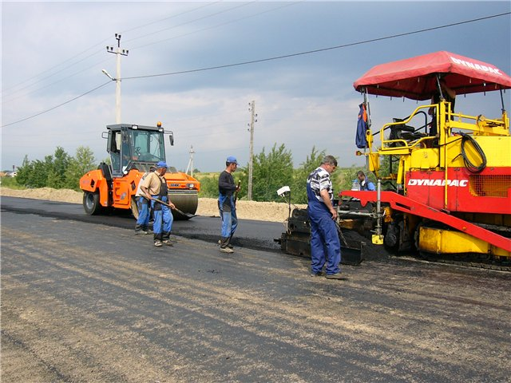
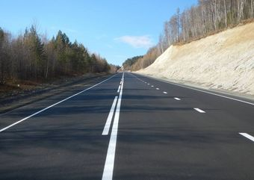
РАЗВИТИЕ ТРАНСПОРТНОЙ ИНФРАСТРУКТУРЫ
Ремонт дороги по ул. Краснодонская от ул. Столичная до ул. Хоринская
Разгрузка возросшего транспортного потока в центральной части города, увеличение пропускной способности транспортных магистралей, связывающих районы базирования организаций-участников Кластера, а также приведение улично-дорожной сети в соответствие с установленными нормами и требованиями безопасности дорожного движения.
23,54 млн. руб.
Ремонт дороги по ул. Камова от ул. Королева до ул. Мунгонова
Ремонт тротуаров по ул. Гастелло МАУКДЦ «Рассвет»

Slide 19
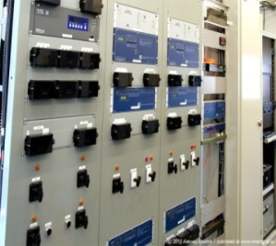
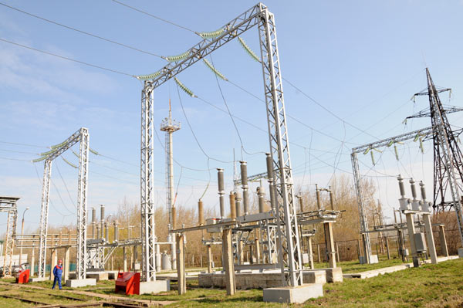
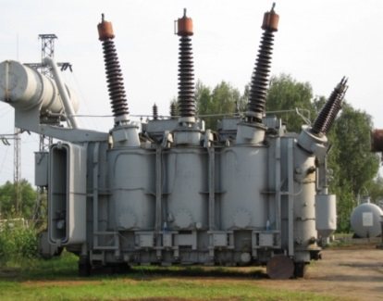
РАЗВИТИЕ ЭНЕРГЕТИЧЕСКОЙ ИНФРАСТРУКТУРЫ
Организация бесперебойного электроснабжения ОАО «У-УАЗ», посёлков Загорск и Восточный.
Обеспечение электрических мощностей для развития производства и социальной инфраструктуры на перспективу до 2040г.
Обеспечение энергетической безопасности предприятия .
Реконструкция главной понизительной подстанции 110/35/6 кВ ПС «Машзавод» с увеличением установленной мощности трансформаторов
750 млн. руб.
Увеличение уровня надежности и качества электроснабжения для потребителей инновационного Кластера, устранение сложившегося дефицита электрической мощности и создание резерва для технологического присоединения дополнительных нагрузок.
Реконструкция: ВЛ-0,4 кВ, ТП – 2120, ТП-2120 на КТПН - 630 кВА, Строительство: ВЛ-6кВ ф.51 ГПП, КЛ - 6кВ ф.45 ГПП-ТП 2068, КЛ - 6кВ ф.45 ГПП-ТП 2009
11,9 млн. руб.

Slide 20
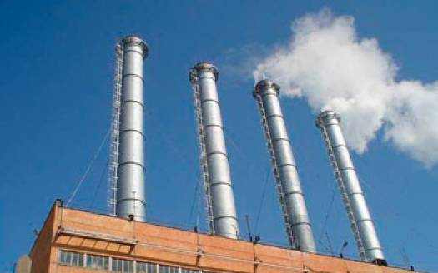
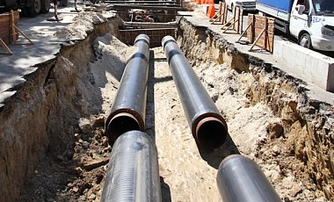
РАЗВИТИЕ ИНЖЕНЕРНОЙ ИНФРАСТРУКТУРЫ
Модернизация угольной котельной
980 млн. руб.
Увеличение КПД котельной свыше 91%, снижение удельного расхода условного топлива на 15%, улучшение экологической обстановки в регионе, обеспечение энергетической безопасности
Модернизация производства защитных покрытий, внедрение современных технологий и оборудования для очистки промышленных стоков, улучшение экологической обстановки и обеспечение экологической безопасности в регионе
Строительство насосной станции и реконструкция очистных сооружений гальванического производства
700 млн. руб.
Обеспечение питьевой водой жителей микрорайонов Загорск, Восточный, Матросова, Площадка, Солнечный, Зеленый.
Строительство водовода в мкр. Загорск, от ул. Камова по ул. Северо-Восточная, Ветровая до ул. Клеверная, по ул. Герцена, пер. Одесский
3,48 млн. руб.

Slide 21
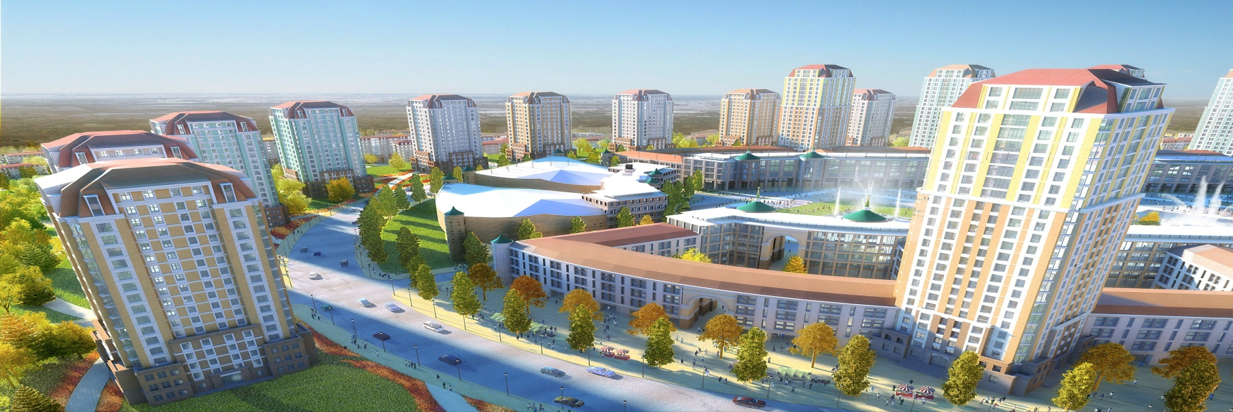
РАЗВИТИЕ ЖИЛИЩНОЙ ИНФРАСТРУКТУРЫ
ПРОЕКТ «СМАРТ-СИТИ»
Жилищное строительство
Разрешение
Продажа
Инфраструктура
Покупка в кредит
Объем финансирования на 2015-2019 годы – 1917 млн. руб.
Создание современного жилищного комплекса с применением энергосберегающих технологий, также развитие жилищной инфраструктуры на территории Кластера позволит улучшить условия проживания населения, продлить сроки эксплуатации жилищного фонда, сократить топливно-энергетические и другие материальные ресурсы на содержание жилых зданий и снизить размер физического износа.

Slide 22
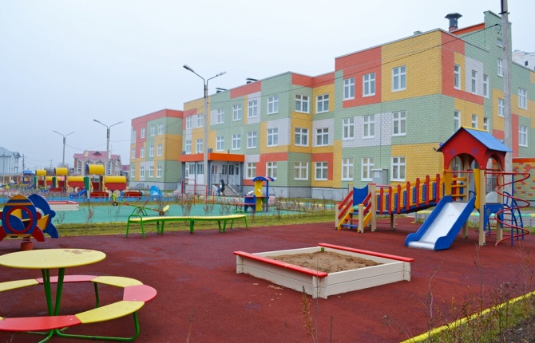
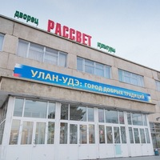
РАЗВИТИЕ ОБРАЗОВАТЕЛЬНОЙ ИНФРАСТРУКТУРЫ И МАТЕРИАЛЬНО ТЕХНИЧЕСКОЙ БАЗЫ КУЛЬТУРЫ И СПОРТА , БЛАГОУСТРОЙСТВО Г. УЛАН-УДЭ
Капитальный ремонт МАДОУ №87, МАДОУ №33, МАОУ Лицей №27 , МАОУ СОШ №7,
Создание дополнительных мест в детских садах, улучшение условий пребывания детей в дошкольных и школьных учреждениях г. Улан-Удэ.
Обустройство МАОУ СОШ №36 , МБДОУ №10, МАОУ Лицей №27, МАОУ ДОД ДЮСШ №18, МАОУ СОШ №23, МАОУ СОШ №46, МАОУ СОШ №22
108,65 млн. руб.
МАУ ДО «Детская школа искусств №3»
89,9 млн. руб.
Реконструкция здания МАУКДЦ «Рассвет»
Увеличение пропускной способности учреждения, улучшение облика здания, создание условий для культурного развития и культурно-досуговой деятельности населения города
55,5 млн. руб.
Благоустройство территории г. Улан-Удэ.
Создание системы комплексного благоустройства территорий г. Улан-Удэ (благоустройство скверов, улиц города, озеленение, посадка зеленых насаждений, обрезка сухостоя, устройство сетей наружного освещения, ремонт фонтана и т.д.)

Slide 23
ПОКАЗАТЕЛИ ЭФФЕКТИВНОСТИ КЛАСТЕРА

Slide 24
ПОКАЗАТЕЛИ ЭФФЕКТИВНОСТИ КЛАСТЕРА

Slide 25
ПОКАЗАТЕЛИ ЭФФЕКТИВНОСТИ КЛАСТЕРА

Slide 26
ПОКАЗАТЕЛИ ЭФФЕКТИВНОСТИ КЛАСТЕРА

Slide 27
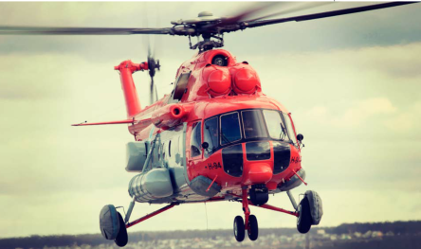
Организация координатор кластера: ОАО «Улан-Удэнский авиационный завод»,
670009, Республика Бурятия, г. Улан-Удэ, ул. Хоринская, 1.
Телефон/факс: 8 (3012)25-33-86, 25-21-47.
E-mail: uuaz@uuaz.ru, belykh@mail.ru
Уполномоченный орган:
Министерство промышленности и торговли Республики Бурятия,
670000, Республика Бурятия, г. Улан-Удэ, ул. Ранжурова, 8.
Телефон: 8(3012)21-05-29.
E-mail: info@ minprom.govrb.ru

